Slide 1

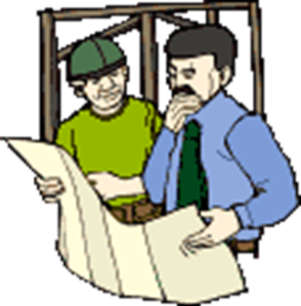

Тестовые задания
«Трудовое обучение»
5 класс

Slide 2
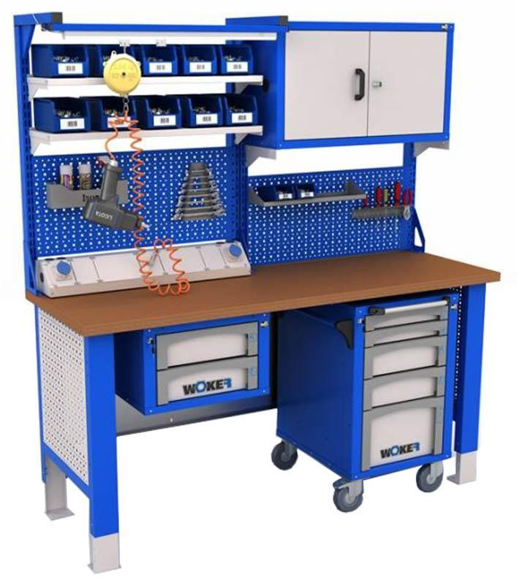
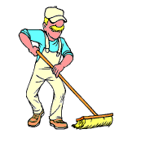
1. Рабочее место – это…
А) стул, на котором сидит ученик
Б) верстак, на котором ученик работает
В) участок мастерской с необходимым оборудованием
Г) мастерская со всем имеющимся оборудованием

Slide 3
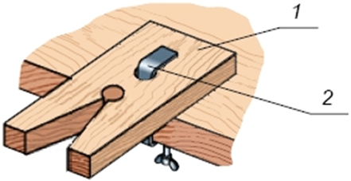

2. Как называется устройство 2, с помощью которого закреплена подкладная доска 1?
А) ручные тиски
Б) зажим
В) струбцина

Slide 4
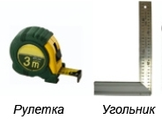
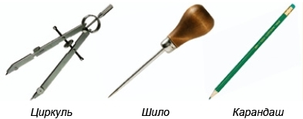
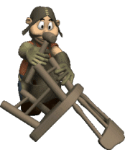
3.Какие из этих инструментов используют для измерения?
А
Б
В
Г
Д

Slide 5
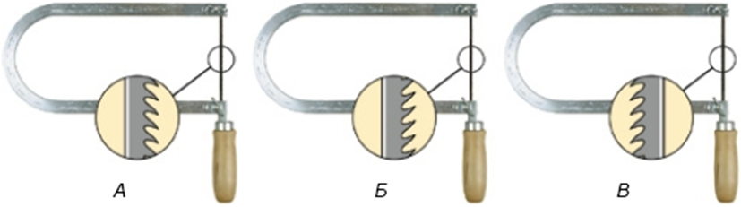
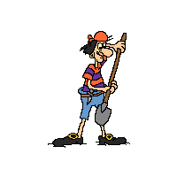
4. На каком изображении правильно показано крепление пилочки в лобзике?

Slide 6
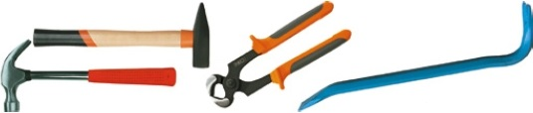
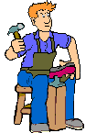
5. Для уплотнения деталей при склеивании применяют
А) молоток
Б) стамеску
В) лобзик
Г) струбцину

Slide 7
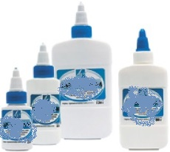
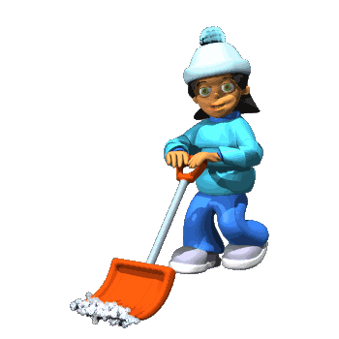
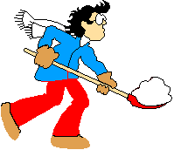
6. Для склеивания деталей из древесины используют клей
А) «Секунда»
Б) обойный
В) ПВА

Slide 8
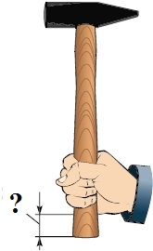
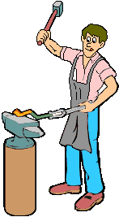
7. Конец ручки молотка должен выглядывать из руки на
А) 5…10 мм
Б) 10…15 мм
В) 15…20 мм
Г) 20…30 мм

Slide 9
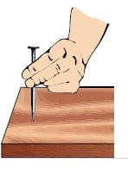
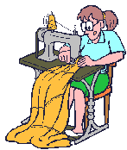
8. Гвоздь в заготовку забивают на расстоянии от покромки не меньше
А) 5 мм
Б) 10 мм
В) 15 мм
Г) 20 мм

Slide 10
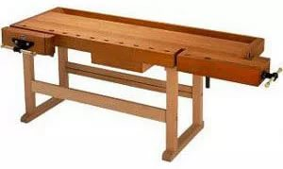
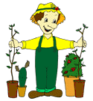
9. Какие верстаки предназначены для обработки древесных материалов?
А) столярные
Б) слесарные
В) комбинированные

Slide 11
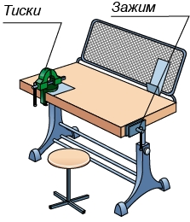
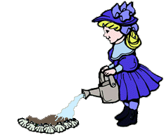
10. Какой элемент комбинированного верстака предназначен для крепления заготовок из древесины?
А) тиски
Б) зажим
В) любой из них

Slide 12
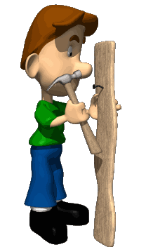
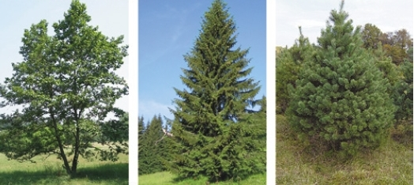
11. К лиственным породам принадлежат
А) клен
Б) ель
В) осина
Г) сосна

Slide 13
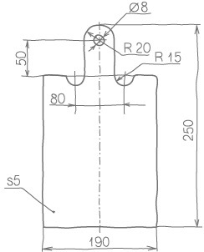

12. Изображение предмета, выполненное от руки, «на глаз», без чертежного инструмента, называется...
А) графическим документом
Б) эскизом
В) проектом
Г) техническим чертежом
Д) техническим рисунком

Slide 14
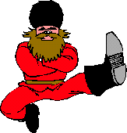
Ответы на вопросы

Slide 15

Ответы
1. 2. 3. 4. 5. 6.
А В А А Г В
7. 8. 9. 10. 11. 12.
Г Б А Б А В

Slide 16

Тестовые задания-презентация подготовлена
для урока «Трудовое обучение» в 5 классе учителем Бердянского УВК №1 «Мрія» Картамышевым Игорем Павловичем

